Slide 1
Le secteur du Transport et de la Logistique

Slide 2
Le secteur du transport et de la logistique
• Avec l’avènement du commerce électronique et la prise en compte du développement durable, l’univers du transport et de la logistique connaît, depuis 2 ans, une phase de mutation et d’expansion extraordinaire.
• Qu’il s’agisse de transport de marchandises ou de voyageurs, ou de gestion globale de la chaîne logistique, le secteur offre aujourd’hui de multiples et nouvelles perspectives de carrières, aux hommes comme aux femmes, et ce, quel que soit leur niveau de compétences.

Slide 3
Les vraies et fausses idées sur le secteur du transport et de la logistique
Le transport et la logistique recrutent.
Vrai : Plus d’une dizaine de milliers de personnes par an.
Avec le départ en retraite des générations du Baby boom, cela devrait continuer. L'évolution future des métiers et des compétences, en logistique notamment, met de plus en plus l'accent sur la maîtrise des nouvelles technologies.
Le transport, ça pollue.
Vrai et faux : Le transport de marchandises n'intervient que dans 6 % des émissions de CO2.
Ce sont les véhicules des particuliers qui en pourcentage, polluent le plus. Tout dépend donc de quel type de transport l'on parle… Il faut savoir que depuis 1960, pour une puissance moyenne multipliée par 3, un camion consomme 2 fois moins, et en 15 ans, les émissions polluantes ont diminué de 50 %.

Slide 4
Les vraies et fausses idées sur le secteur du transport et de la logistique
La logistique, en fait… on ne sait pas très bien ce que c'est.
Vrai : Beaucoup de personnes ont une image assez floue de la logistique.
Peut être parce que la Logistique n'est devenue une fonction à part entière, (et stratégique) dans la gestion des entreprises que depuis peu. La logistique ne se limite pas à l'entreposage ou à la manutention. Elle permet de suivre un produit depuis sa conception jusqu'à sa sortie d'usine, de piloter des flux physiques et d'informations, entre fournisseurs et producteurs, de fluidifier la production et d'optimiser les flux entre fournisseurs et distributeurs.
Les métiers du transport et de la logistique sont des métiers d'hommes.
Vrai et faux : Aujourd'hui, la proportion des femmes est de 44,10 % dans le transport sanitaire et de 21,70 % en transport routier de voyageurs.

Slide 5
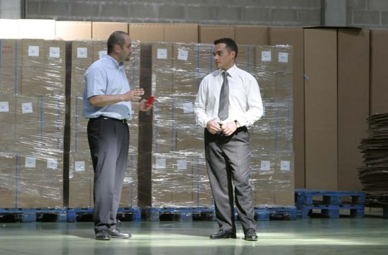
Transport de marchandises
Exploitation :
Après Bac : • Agent d’exploitation • Commercial transport • Comptable gestionnaire d’une entreprise de transport • Conseiller à la sécurité (matières dangereuses) • Directeur d’exploitation • Technicien du transit et de la douane

Slide 6
Agent d’exploitation (h/f)
Que fait-il ?
• Veille à l’acheminement des marchandises et à la satisfaction du client • Veille au respect des réglementations en vigueur et de la sécurité
Comment le fait-il ?
• Coordonne l’activité des agents de conduite et gère le parc de véhicules dans le respect des consignes de sécurité liées à la manutention transport • Joue un rôle d’interface entre les clients et les conducteurs • Planifie, avec le service du matériel, la maintenance des véhicules
Quelles sont les qualités requises ?
• Rigueur, sens de l’initiative, réactivité • Capacité d’adaptation aux diverses situations • Utilisation de l’outil informatique • Connaissance d’une langue étrangère • Capacité de gestion du stress
Quelles évolutions ?
• Affréteur routier • Agent de transit • Technicien du transit et de la douane • Commercial transport • Directeur d’exploitation • Responsable de parc
Quelles formations ?
• Bac Pro Exploitation des transports ou logistique • TP Technicien d’Exploitation en Transport de Marchandises (TETM) • BTS Transport • DUT Gestion Logistique et Transport • Titre TSTL (Technicien Sup. en Transport Logistique) de l’ISTELI (Institut Supérieur du Transport Et de la Logistique Internationale)

Slide 7
Commercial transport (h/f)
Quelles sont les qualités requises ?
• Capacité d’écoute • Autonomie, • Bon relationnel • Capacité d’organisation • Anticipation • Bon négociateur • Résistance au stress
Quelles évolutions ?
• Commercial grands comptes • Directeur commercial
Quelles formations ?
• BTS Transport • BTS Négociation Relation Client Spécialisation Transport Logistique • Titre RPTL (Responsable Production Transport Logistique) de l'ISTELI (Institut Supérieur du Transport Et de la Logistique Internationale) • DUT Gestion Logistique et Transport
Que fait-il ?
• Est chargé de commercialiser la prestation transport et/ou logistique au sein d’entreprises industrielles, commerciales ou de sociétés ayant une activité transport • Gère la relation client dans sa globalité
Comment le fait-il ?
• Prospecte et suit la clientèle dans le cadre d’une stratégie d’entreprise • Remonte les informations terrain • S’adapte aux demandes des clients et aux contraintes d’exploitation • Détient une parfaite connaissance des produits

Slide 8
Comptable gestionnaire (h/f)
Quelles sont les qualités requises ?
• Rigueur et concentration • Sens des responsabilités et de l’organisation • Esprit d’analyse et de synthèse • Bonne connaissance des normes françaises et internationales • Maîtrise de l’informatique de gestion (finance, comptabilité) • Maîtrise de l’anglais s’il s’agit d’un grand groupe
Quelles évolutions ?
• Contrôleur de gestion • Chef comptable • Responsable administratif ou financier
Quelles formations ?
• Après un Bac +2, formation « Spécialisation aux techniques de Gestion du Transport » de l’IGCIT (Institut de Gestion Comptable et Informatique du Transport) • BTS Comptabilité gestion
Que fait-il ?
• Traduit en chiffres l’activité de l’entreprise • Surveille les achats, les ventes, les charges, les produits • Elabore le bilan et le compte de résultats
Comment le fait-il ?
• Travaille avec l’ensemble des services de l’entreprise, en collaboration avec son responsable de service ou la direction • Effectue l’enregistrement des données comptables à l’aide d’outils informatiques

Slide 9
Conseiller à la sécurité (h/f) (matières dangereuses)
Toutes les entreprises qui chargent, transportent ou déchargent des matières dangereuses sont tenues de s’adjoindre les conseils d’un, voire plusieurs, conseillers à la sécurité. Celui-ci travaille soit en externe, et peut avoir plusieurs clients, soit en interne pour le compte d’une seule entreprise. Cette exigence est prévue dans la réglementation ADR (chap. 1.8.3) et dans l’arrêté français.
Que fait-il ?
• Conçoit, met en œuvre et veille au respect des procédures et des règles de sécurité relatives à la manipulation et au transport de matières dangereuses • Prescrit des mesures de prévention et des procédures d’urgence appropriées en cas d’accidents ou d’incidents survenant durant le transport ou la manutention de matières dangereuses
Comment le fait-il ?
• Exerce son activité en relation avec tous les services opérationnels de l’entreprise mais également avec ses clients, ses fournisseurs et ses sous-traitants
Quelles sont les qualités requises ?
• Sens de l’anticipation et des responsabilités • Bon relationnel • Grande rigueur, esprit d’analyse • Aptitude à la rédaction de documents et rapports
Quelles formations ?
• Les Certificats de Conseiller à la sécurité sont déclinés selon le mode de transport (route, fer, fluvial) et les bases de matières dangereuses
Modules de formation préparatoire à l’examen pour obtenir le certificat de qualification professionnelle, indispensable à l’exercice de cette fonction. Les certificats ont une validité de 5 ans et doivent être recyclés selon les mêmes modalités

Slide 10
Directeur d’exploitation (h/f)
Quelles sont les qualités requises ?
• Compétences techniques associées à de bonnes connaissances en gestion et en management • Bon relationnel et prise de décisions rapides • Connaissance de la réglementation transport • Connaissance de plusieurs langues étrangères
Quelles évolutions ?
• Directeur administratif et financier • Directeur d’agence
Quelles formations ?
• BTS transport • DUT Gestion Logistique et Transport. • Titre Responsable Production Transport Logistique de l’ISTELI (Institut Sup. du Transport Et de la Logistique Internationale) • Titre Responsable du Transport et de la logistique de l’EST (Ecole Sup. des Transports), voire un mastère de l’IML (Institut International de Management pour la Logistique) • Titre Manager Transport Logistique et Commerce International
Que fait-il ?
• Assure et met en œuvre le bon déroulement des opérations de transport grâce aux moyens techniques, humains, financiers et commerciaux
Comment le fait-il ?
• Participe à l’étude et à la conception des solutions transport • Coordonne la mise en œuvre des prestations de service • Conçoit les processus d’acheminement • Encadre les personnels de conduite, d’exploitation, etc. • Assure le suivi budgétaire et le contrôle de gestion des opérations avec sa hiérarchie • Maîtrise les opérations douanières

Slide 11
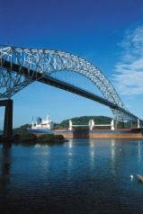
Technicien du transit et de la douane (h/f)
Quelles sont les qualités requises ?
• Calme et réactivité, rigueur et méthode • Ténacité et sang-froid • Maîtrise parfaite de l‘outil informatique • Pratique courante de l’anglais (voire autres langues) • Sens du contact • Maîtrise la législation des douanes, les assurances et le droit international
Quelles évolutions ?
• Chef de service Transit (Routier-Maritime-Aérien) • Responsable d’agence
Quelles formations ?
• BTS Transport • DUT Gestion Logistique et Transport. • Titre TSTL (Technicien Supérieur Transport Logistique) • Titre RPTL (Responsable Production Transport Logistique) de l’ISTELI (Institut Sup. du Transport Et de la Logistique Internationale
Que fait-il ?
• Accomplit les opérations administratives et commerciales relatives à la circulation internationale des marchandises
Comment le fait-il ?
• Propose des solutions de transport aux entreprises dans le cadre d’opérations nationales et/ou internationales • Organise le transport de marchandises de ses clients en utilisant les moyens de transport adaptés à la situation • Assure le suivi administratif • Est en contact avec les douanes, chambres de Commerce, assurances, correspondants étrangers et la clientèle

Slide 12
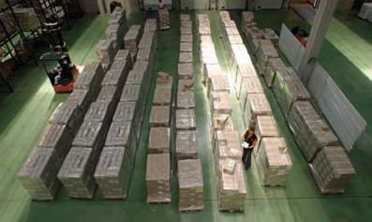
Logistique
Après Bac :
• Chef de quai • Commercial (prestation logistique) • Comptable gestionnaire • Gestionnaire de stocks • Responsable d’entrepôt • Responsable logistique

Slide 13
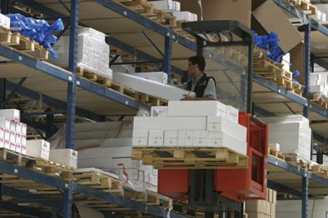
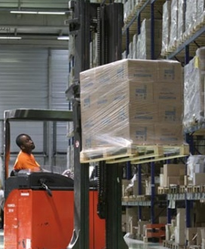
Agent de magasinage - Préparateur de commandes (h/f)
Quelles sont les qualités requises ?
• Rigueur dans le contrôle des marchandises, • Capacités de gestion, respect des délais • Respect des règles de sécurité pour le stockage des matériaux et produits dangereux ou polluants
Quelles évolutions ?
• Chef de dépôt • Responsable Adjoint d'entrepôt • Chef de quai • Chef d’équipe
Que fait-il ?
• Assure la réception, le stockage, la préparation et la distribution • Décharge, identifie, contrôle les produits • Met en stock les marchandises • Emballe et étiquette les marchandises • Charge et cale les marchandises pour le transport
Comment le fait-il ?
• Seul ou en équipe (en magasin, en entrepôt…) • Aux commandes d’engins de manutention • En contact éventuel avec la clientèle

Slide 14
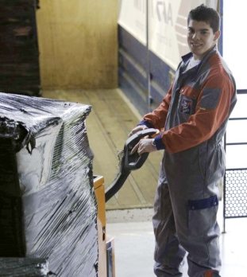
Magasinier cariste (h/f)
Quelles sont les qualités requises ?
• Habileté, précision et pondération • Rigoureux lors du contrôle des produits, de la préparation des commandes et dans la gestion des stocks • Respect des délais
Quelles évolutions ?
• Gestionnaire de stocks • Chef d’équipe • Chef de quai • Responsable d’expédition ou de réception
Quelles formations ?
• CAP Agent d’entreposage et de messagerie • BEP Logistique et commercialisation • CAP Vendeur Magasinier en Pièces de Rechange et Équipements Automobiles • TP Agent magasinier(e) et spécialisation service au client • TP Cariste d’entrepôt • TP Préparateur(trice) de commandes
Que fait-il ?
• Réceptionne, stocke, prépare et expédie articles et marchandises • Conduit tous types de chariots élévateurs • Gère les stocks
Comment le fait-il ?
• Conduit un chariot élévateur • Travaille seul ou en équipe, à l’intérieur d’un magasin, d’un entrepôt, en plein air ou sur un quai de chargement • En contact avec la clientèle

Slide 15
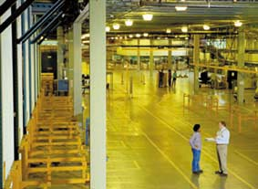
Chef de quai (h/f)
Quelles sont les qualités requises ?
• Rigueur et organisation • Maîtrise de l'outil informatique • Sens du management • Connaissance d’une langue étrangère (anglais conseillé)
Quelles évolutions ?
• Directeur d'exploitation
Quelles formations ?
• Bac Pro Exploitation des Transports ou Logistique • BTS Transport • TP TSMEL (Technicien Sup. en Méthodes et Exploitation Logistique) • TP TSTL (Technicien Sup. Transport Logistique) de l'ISTELI (Institut Sup. du Transport Et de la Logistique Internationale) • TP TLE (Technicien en Logistique d’Entreposage)
Que fait-il ?
• Organise et veille aux opérations de réception, tris et livraisons de petits colis • Manage une équipe de manutentionnaires (activité de messagerie ou de transports express) • Choisit les méthodes de transport et de stockage appropriées
Comment le fait-il ?
• Optimise les coûts, veille à la sécurité, au respect des délais et à la qualité de livraison • Exerce son activité en magasin, chez les distributeurs, en entrepôt ou sur un quai, seul ou en équipe • Est en relation avec la clientèle • Utilise l’outil informatique pour la gestion des stocks

Slide 16
Commercial - prestation logistique (h/f)
Quelles sont les qualités requises ?
• Persévérance, autonomie, résistance au stress • Capacité d’écoute/d’animation • Bon relationnel • Polyvalence, anticipation • Bon négociateur
Quelles évolutions ?
• Commercial grands comptes • Directeur commercial
Quelles formations ?
• BTS Transport • BTS Négociation Relation Client Spécialisation Transport Logistique • Titre RPTL (Responsable Production Transport Logistique) de l'ISTELI (Institut Supérieur du Transport Et de la Logistique Internationale)
Que fait-il ?
• Est chargé de commercialiser la prestation logistique au sein d’entreprises industrielles ou de sociétés ayant une activité logistique • Gère la relation client dans sa globalité
Comment le fait-il ?
• Prospecte et suit la clientèle dans le cadre d’une stratégie d’entreprise • Remonte les informations terrain • S’adapte aux demandes des clients grâce à une parfaite connaissance des produits

Slide 17
Comptable gestionnaire (h/f)
Quelles sont les qualités requises ?
• Rigueur et concentration • Sens des responsabilités et de l’organisation • Esprit d’analyse et de synthèse • Bonne connaissance des normes françaises et internationales • Maîtrise de l’informatique de gestion (finance, comptabilité) • Maîtrise de l’anglais s’il s’agit d’un grand groupe
Quelles évolutions ?
• Contrôleur de gestion • Chef comptable • Responsable administratif ou financier
Quelles formations ?
• Après un Bac +2, formation « Spécialisation aux techniques de Gestion du Transport » de l’IGCIT (Institut de Gestion Comptable et Informatique du Transport) • BTS Comptabilité gestion
Que fait-il ?
• Traduit en chiffres l’activité de l’entreprise • Surveille les achats, les ventes, les charges, les produits • Elabore le bilan et le compte de résultats
Comment le fait-il ?
• Travaille avec l’ensemble des services de l’entreprise, en collaboration avec son responsable de service ou la direction • Effectue l’enregistrement des données comptables à l’aide d’outils informatiques

Slide 18
Gestionnaire de stocks (h/f)
Quelles évolutions ?
• Responsable logistique • Responsable d’entrepôt • Directeur des achats ou des approvisionnements
Quelles formations ?
• Bac Pro Exploitation des transports ou logistique • DUT Gestion Logistique et Transport • TP TSMEL (Technicien Supérieur en Méthodes et Exploitation Logistique) • TP RPTL (Responsable Production Transport Logistique) de l’ISTELI (Institut Supérieur du Transport Et de la Logistique Internationale)
Que fait-il ?
• Gère et optimise les stocks • Définit et met en oeuvre les plans d'approvisionnement
Comment le fait-il ?
• Exerce son activité en relation avec les services de production, d’approvisionnement, avec les commerciaux de l’entreprise et les transporteurs • Joue un rôle d’interface entre le travail de terrain et le travail administratif
Quelles sont les qualités requises ?
• Rigueur, sens de l’organisation, • Sens du service, esprit d’équipe • Connaissance des produits • Maîtrise des outils informatiques • Connaissance des réglementations douanières et de la législation des transports

Slide 19
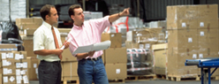
Responsable d’entrepôt (h/f)
Quelles sont les qualités requises ?
• Capacités de gestion et d’organisation • Bonne maîtrise de l’outil informatique et des logiciels spécifiques à l’entreposage • Sens du management • Connaissance d’une langue étrangère (anglais conseillé)
Quelles évolutions ?
• Responsable logistique • Directeur logistique
Quelles formations ?
• DUT Gestion Logistique et Transport • TP TSMEL (Technicien Supérieur en Méthodes et Exploitation Logistique) • Titre certifié Responsable en logistique (CERELOG)
Que fait-il ?
• Organise et coordonne les opérations de réception, d’entreposage, de préparation de commandes et d’expédition • Supervise les commandes, s’assure de la disponibilité et de la fiabilité des stocks • Encadre une équipe de plusieurs personnes (caristes…)
Comment le fait-il ?
• Tient compte des impératifs de qualité de productivité, de coût et de sécurité • Conçoit les modes d’organisation du stockage et optimise les surfaces et volumes • Utilise les nouveaux moyens de communication

Slide 20
Responsable logistique (h/f)
Quelles sont les qualités requises ?
• Rigueur, organisation, pragmatisme • Sens du service, réactivité • Disponibilité, autonomie, bon relationnel • Capacités de management • Maîtrise d’une ou de plusieurs langues étrangères
Quelles évolutions ?
• Directeur logistique
Quelles formations ?
• TP TSMEL (Technicien Sup. en Méthodes et Exploitation Logistique) • DUT Gestion Logistique et Transport • Titre certifié Responsable en logistique (CERELOG) • Titre Manager Transport Logistique et Commerce International de l’ISTELI (Institut Sup. du Transport Et de la Logistique Internationale) • Mastère spécialisé Management des systèmes logistiques de l’IML (Institut international du Management pour la Logistique) en formation continue
Que fait-il ?
• Optimise les flux, les surfaces de stockage, les étapes du transport, les délais et les manutentions • Maîtrise et réduit les coûts de la chaîne logistique • Exerce au niveau opérationnel et fonctionnel • Réalise des études logistiques/stratégiques
Comment le fait-il ?
• Gère tous les flux d’informations nécessaires à sa mission • Intègre les impératifs du marketing, de la production, des ventes, des finances • Propose une stratégie globale de production, de stockage, de transport et de qualité de service • Utilise la robotique pour l’automatisation de la production, du stockage, de la préparation des commandes, l’informatique pour l’optimisation des tournées, la gestion des stocks et l’implantation d’entrepôts

